Slide 1
Современные технологии баз данных
Аврунев Олег Евгеньевич

Slide 2
Программа курса
Планы выполнения запроса
Иерархические запросы
Аналитические функции
Работа с текстами, XML, JSON.
Разработка хранимых процедур
Современные нереляционные БД
Организация работы с большими объемами данных

Slide 3
Программа курса
Лабораторная работа | Срок сдачи | Балл при сдаче в срок
1. Планы выполнения | 4 марта | 10
2. Аналитические функции | 18 марта | 10
3. Работа с текстовыми и сложными данными | 1 апреля | 10
4. Объектно-реляционное отображение | 15 апреля | 10
5. NoSQL. БД ключ-значение | 29 апреля | 10
6. NoSQL. Графовые БД | 13 мая | 10
РГЗ | 27 мая | 60

Slide 4
Для разогрева
Кто больше назовет ключевых слов, допустимых в операторе select?

Slide 5
Для разогрева
2. Первый запрос к таблице возвращает одну строку и выполняется очень медленно.
Другой запрос к той-же таблице выполняется очень быстро и возвращает 10 строк.
Почему?

Slide 6

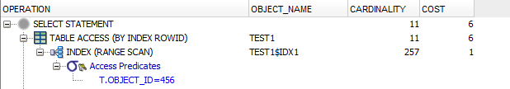
Планы выполнения запросов
Простейший пример плана выполнения

Slide 7
Планы выполнения запросов
Получение SQL-запроса
Поиск соответствующего плана
При отсутствии плана – разбор запроса.
Построение оптимального плана.
Исполнение запроса.
Вытеснение плана / инвалидация.

Slide 8
Структуры хранения данных
Таблица – неупорядоченное хранение («в куче»).
Индекс – дополнительная структура для доступа к данным таблицы.
Таблица организованная в виде индекса.
Кластерный индекс.

Slide 9
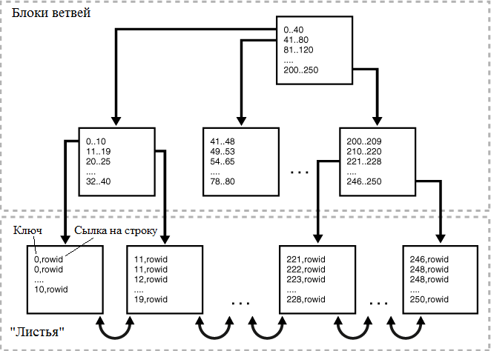
B-tree индекс
Notes:
https://docs.oracle.com/cd/E11882_01/server.112/e40540/indexiot.htm#CNCPT1170

Slide 10
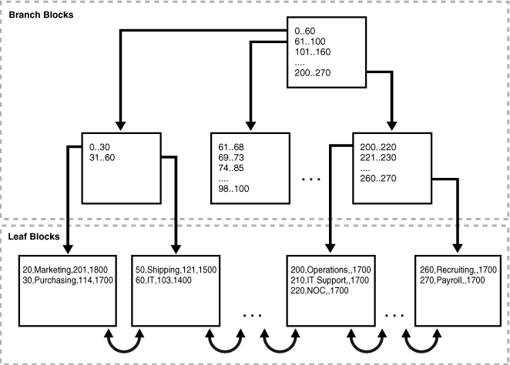
Таблица организованная по индексу
Notes:
https://docs.oracle.com/cd/E11882_01/server.112/e40540/indexiot.htm#CNCPT1170

Slide 11
Типы индексов
Индекс с реверсированным ключом
Индекс по значению функции
Битовый индекс
Notes:
https://docs.oracle.com/cd/E11882_01/server.112/e40540/indexiot.htm#CNCPT1170

Slide 12
Выбор данных из одной таблицы
select <поля таблицы>
from t
where <условия отбора>

Slide 13
Выбор данных из одной таблицы
Просмотр всех блоков таблицы;
Доступ к строке таблицы через просмотр уникального ключа индекса;
Доступ к строкам таблице через просмотр диапазона ключей индекса;
Просмотр диапазона ключей индекса;
Полный просмотр индекса.

Slide 14


Выбор данных из одной таблицы
Просмотр всех блоков таблицы

Slide 15
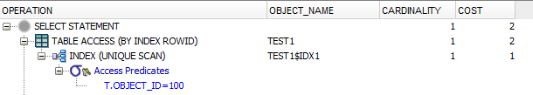
Выбор данных из одной таблицы
Доступ к строке таблицы через просмотр уникального ключа индекса

Slide 16
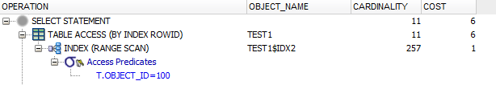
Выбор данных из одной таблицы
Доступ к строкам таблице через просмотр диапазона ключей индекса

Slide 17
Планы выполнения запросов. Соединения.
select <поля таблицы>
from t1
join t2 on <условия соединения>
join …
where <условия отбора>

Slide 18
Планы выполнения запросов. Соединения.
Методы соединения:
Вложенными циклами
Хэширования
Сортировкой и слиянием

Slide 19
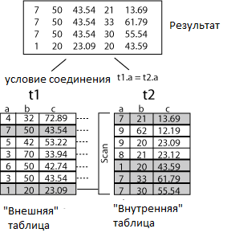
Соединение вложенными циклами
Для каждой строки «внешней» таблицы, находим строки «внутренней» таблицы, соответствующие, условию соединения.

Slide 20
Соединение вложенными циклами
Количество чтений:
R = Ro + No * Ri
No – количество «нужных» строк внешней таблицы.
Ro – количество чтений для получения всех нужных строк внешней таблицы.
Ri – количество чтений для получения строк внутренней таблицы, соответствующих одной строке внешней.

Slide 21
Соединение хэширования
Алгоритм
Построение в оперативной памяти хэш-кластера для одной таблицы.
Проход по строкам второй таблицы, вычисление для них значения хэш-функции, отбор соответствующих строк из хэш-кластера.

Slide 22
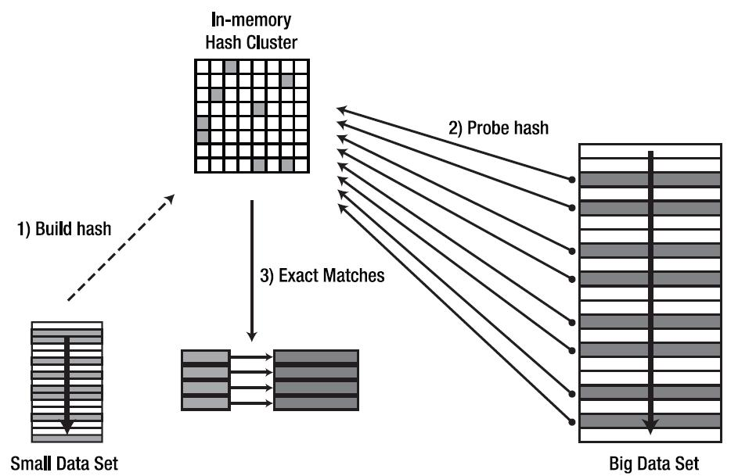
Соединение хэширования

Slide 23
Соединение хэширования
Количество чтений:
R = Rb + Rp + Np
Rb – количество чтений из таблицы по которой строится хэш.
Rp – количество чтений из второй таблицы
Np- кол-во необходимых строк во второй таблице.

Slide 24
Соединение хэширования
Если хэш-кластер помещается в оперативную память – сортировка хэширования называется оптимальной.
В случае если хэш-кластер не помещается в оперативную память, то выполняется сохранение в файл временных данных.
Добавляется время ожидания ввода-вывода.

Slide 25
Соединение сортировки и слияния
Алгоритм
Получение наборов данных из обеих таблиц, удовлетворяющих условиям отбора.
Сортировка каждого из наборов.
Выполнение соединения (слияния) отсортированных наборов с применением условия соединения.

Slide 26
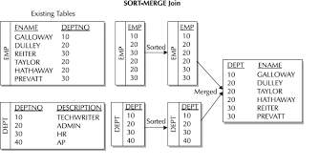
Соединение сортировки и слияния

Slide 27
Структуры данных для соединения
Кластерный индекс
Битовый индекс для соединения
Notes:
https://docs.oracle.com/cd/E11882_01/server.112/e40540/indexiot.htm#CNCPT1170

Slide 28


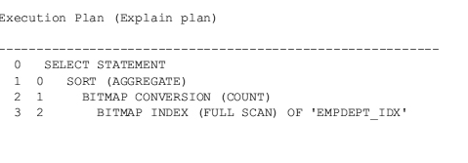
Битовые индексы для соединения

Slide 29
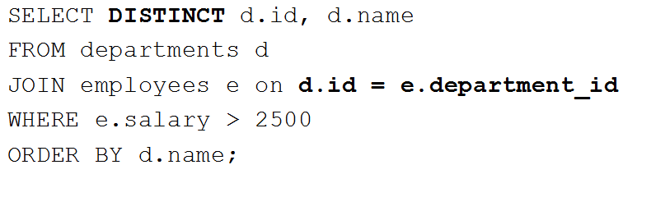
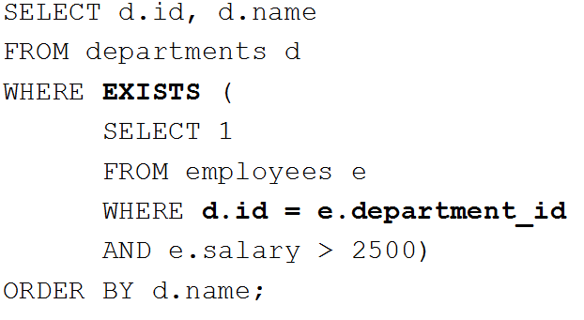
Другие соединения. Полу-соединение

Slide 30
Анти-соединение
SELECT e.*
FROM employees e
WHERE e.id NOT IN
(SELECT e.department_id
FROM departments d
WHERE d.location_id = 1700)
ORDER BY d.last_name;

Slide 31
Построение плана выполнения запроса
Оптимизация, основанная на правилах:
наличие индексов,
вид условий отбора и соединения
Оптимизация, основанная на стоимости
прогнозирование затрат на выполнение каждого варианта.
использование статистики данных.

Slide 32
Статистика данных
Статистика данных таблиц
  Число строк
  Число блоков
  Средняя длина строки
Статистика данных столбцов
  Число различных значений
  Число null значений
  Гистограмма распределения данных
Статистика данных индексов
  Число листовых блоков
  Кол-во уровней
  Фактор кластеризации

Slide 33
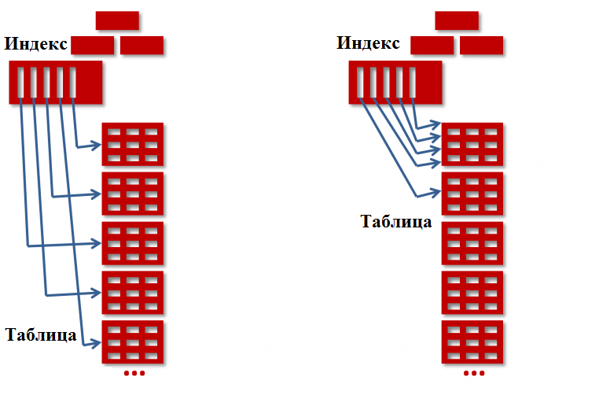
Фактор кластеризации
Показатель соответствия упорядоченности строк в таблицах индексу

Slide 34
Системные статистики
  Параметры ввода/вывода
  Параметры использования процессора
  Системные статистики собираются в процессе работы экземпляра СУБД и используются для оценки предпочтительности той или иной операции.

Slide 35
Расчет стоимости
1. Расчет на основании статистики данных для каждой таблицы
  Кардинальности – количество строк удовлетворяющих условию
  Селективности – отношение количества строк таблице, к количеству строк удовлетворяющих условию.
  2. Расчет на основании кардинальности,
  селективности, фактора кластеризации числа обрабатываемых блоков для разных вариантов доступа и соединения.
  3. Расчет стоимости на основании оценки числа обрабатываемых блоков и системной статистики

